Slide 1









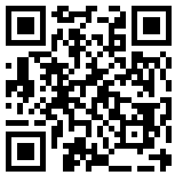
零死角玩转STM32
初识STM32
淘宝：fire-stm32.taobao.com
论坛： www.firebbs.cn
扫描进入淘宝店铺

Slide 2
主讲内容
01
什么是STM32
02
STM32能做什么
03
STM32怎么选型
参考资料:《零死角玩转STM32》
“初识STM32”章节

Slide 3
什么是STM32
STM32的字面含义
1、ST— 意法半导体，是一个公司名，即SOC厂商
2、M— Microelectronics的缩写，表示微控制器，大家注意微控制器和微处理器的区别
3、32— 32bit的意思，表示这是一个32bit的微控制器

Slide 4
什么是STM32
STM32诞生的背景
1、技术的更替，这个是最主要的原因
2、市场的需求（成本、性能、功耗、GUI、操作系统），传统的8/16位的微控制器，久经岁月的洗礼，如今虽有余晖，当面对这些需求时更显的是捉襟见肘
3、ST的努力（产品线丰富、开发简单易上手—基于固件库开发），让STM32在众多的基于Cortex-M内核的微控制器中脱引而出，成为最璀璨的新星
我们该怎么做
作为一名合格的嵌入式工程师，面对新出现的技术，我们不是充耳不闻，而是要尽快 吻合市场的需要，跟上技术的潮流。如今 STM32 的出现就是一种趋势，一种潮流，我们要 做的就是搭上这趟快车，让自己的技术更有竞争力。

Slide 5
STM32能做什么
STM32有什么
STM32属于一个微控制器，自带了各种常用通信接口，功能非常强大
1、串口—USART，用于跟跟串口接口的设备通信，比如：USB转串口模块、ESP8266 WIFI、GPS模块，GSM 模块，串口屏、指纹识别模块
2、内部集成电路—I2C，用于跟I2C接口的设备通信，比如：EEPROM、电容屏、陀螺仪MPU6050、0.96寸OLED模块
3、串行通信接口—SPI，用于跟SPI接口的设备通信，比如：串行FLASH、以太网W5500、音频模块VS1053
4、SDIO、FSMC的超级、I2S、SAI、ADC、GPIO

Slide 6
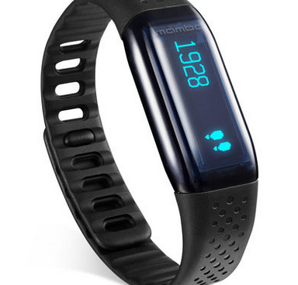
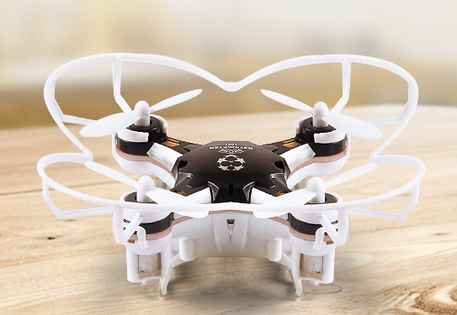
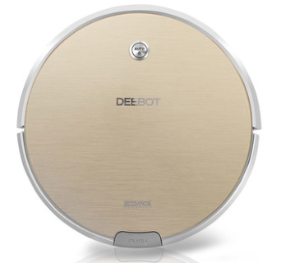
STM32能做什么
身边常见的电子产品
智能手环，微型四轴飞行器，平衡车、扫地机、移动POST机，智能电饭锅，3D打印机
智能手环
微型四轴飞行器
扫地机

Slide 7
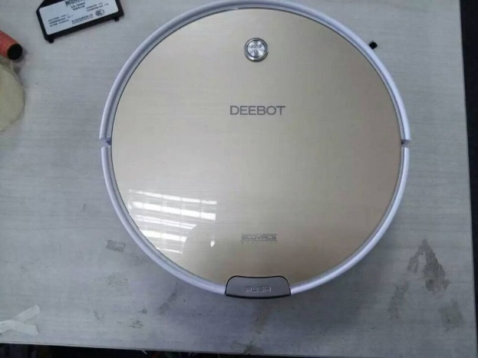
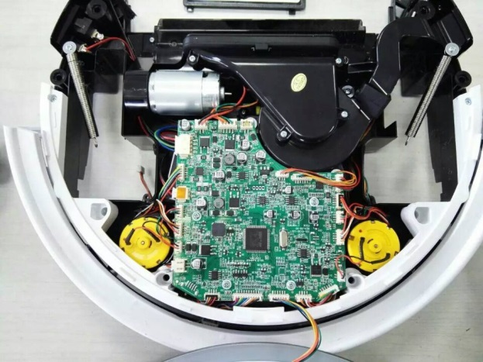
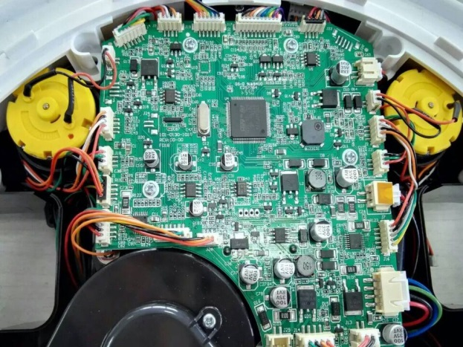
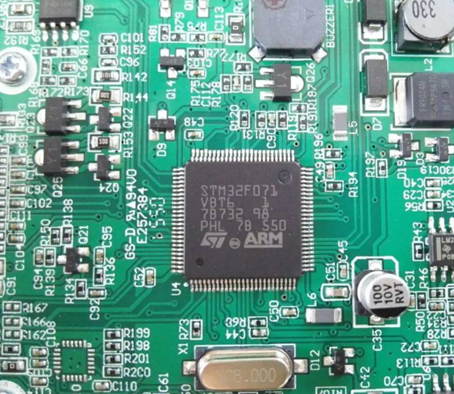
STM32能做什么
STM32F071VBT6做的扫地机

Slide 8
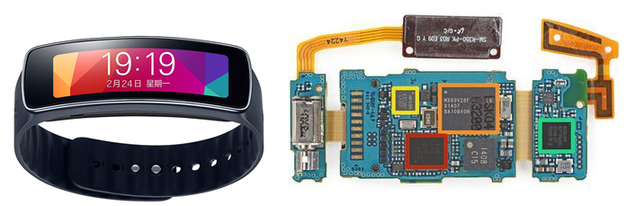
STM32能做什么
STM32429做的智能手环——三星 gear fit
资源 | 三星Gear Fit | 秉火STM32F407霸天虎
CPU | STM32F439ZIY6S，WLCSP143封装 | STM32F407ZGT6，LQPF144 封装
存储 | NOR+SRAM 16MB，FMC接口 | SRAM 1MB，FSMC接口
显示 | 1.84寸的 AMOLED，RGB接口，LTDC驱动 | 4.55寸电容屏，MCU接口，FSMC驱动
陀螺仪 | MPU6050，I2C接口 | MPU6050，I2C接口
无线通信 | 蓝牙:博通BCM4334，SDIO或者SPI接口 | WIFI: ESP8266，UART接口

Slide 9
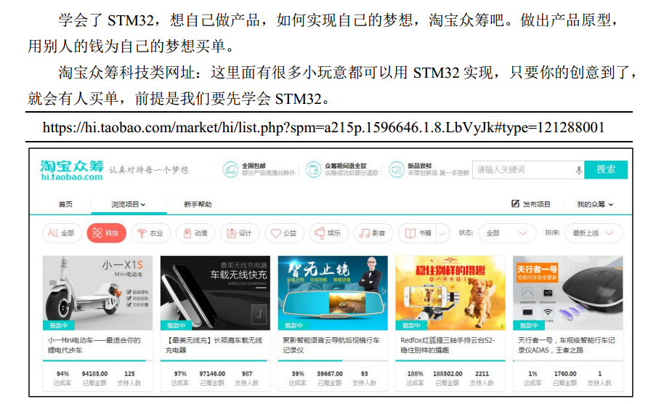
STM32能做什么
淘宝众筹
https://hi.taobao.com/market/hi/deramdetail.php?spm=a215p.1472805.0.0.c9an1L&id=10072392

Slide 10
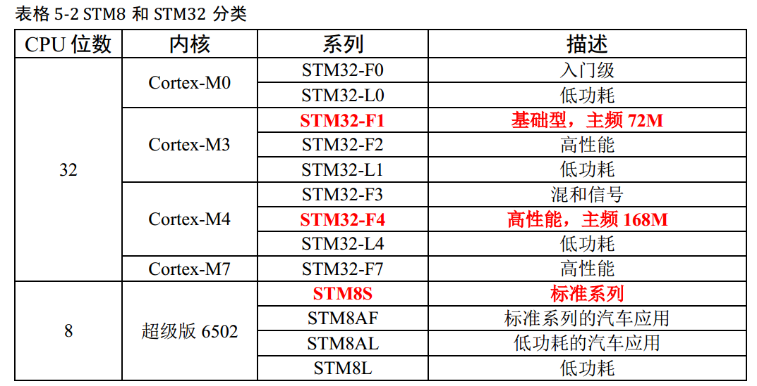
STM32怎么选型
STM32分类

Slide 11
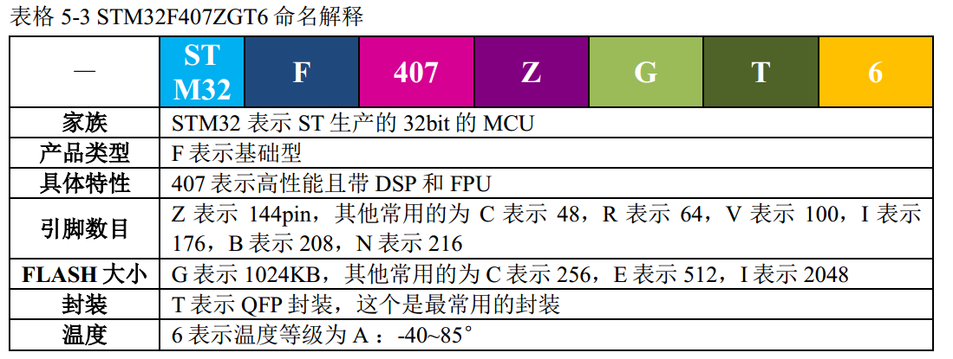
STM32怎么选型
STM32的命名方法

Slide 12
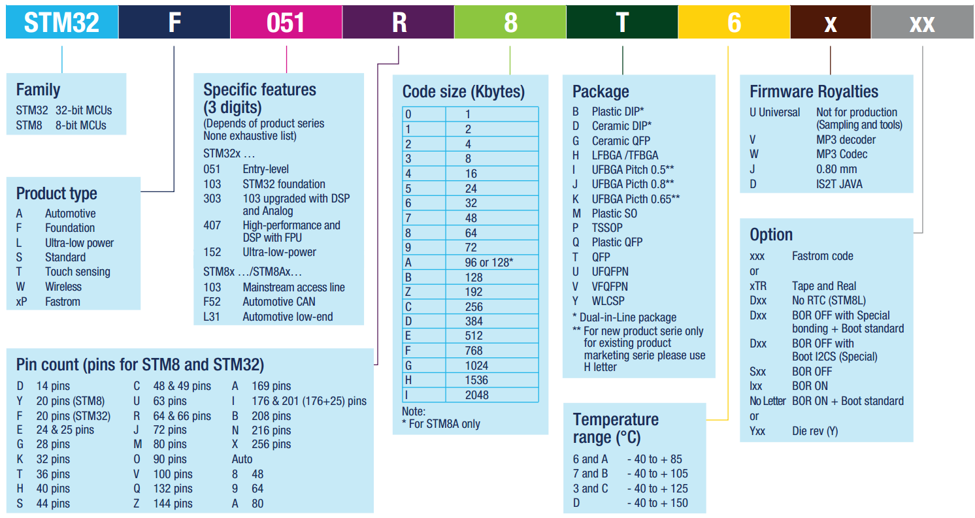
STM32怎么选型
STM32的命名方法

Slide 13
STM32怎么选型
选择合适的MCU
一个原则：花最少的钱，做最多的事
在确定项目需求的情况下，一般按照下面的顺序来选择合适的MCU
1、选择哪种内核的芯片，内核越高意味着功耗也越高
2、选择多少引脚的芯片，引脚多少决定了资源的多少，也影响价格
3、选择多少RAM和FLASH的芯片，FLASH越大，价格越贵
4、还要考虑所选型号采购是否容易，供货是否稳定

Slide 14
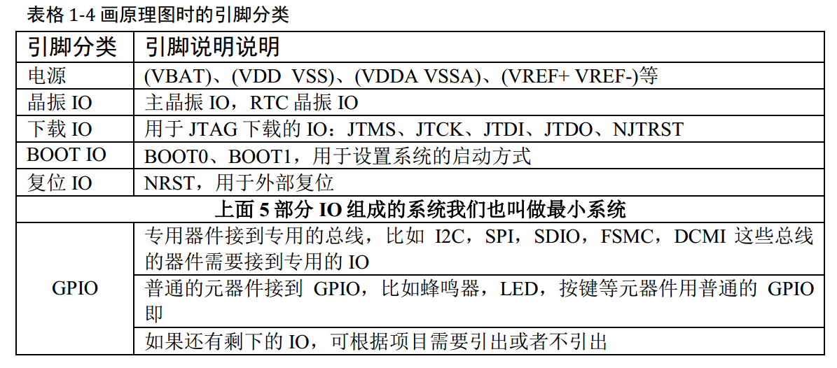
STM32怎么选型
如何分配原理图引脚

Slide 15
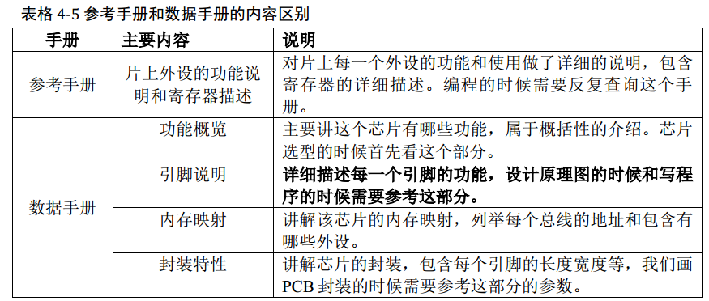
STM32怎么选型
如何寻找引脚的功能说明
官方资料：STM32Fxxx数据手册，也叫datasheet。注意数据手册跟参考手册的区别

Slide 16
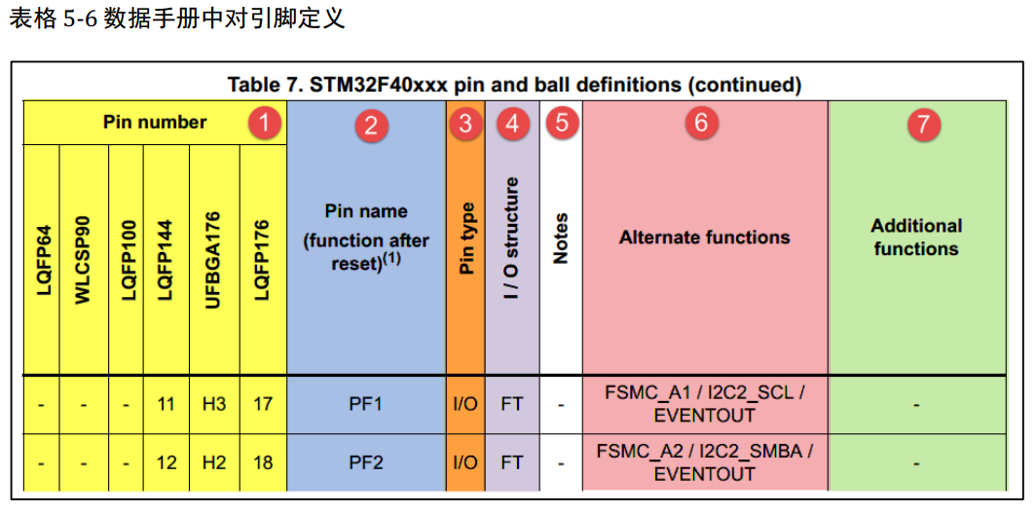
STM32怎么选型
数据手册中对引脚的功能定义

Slide 17
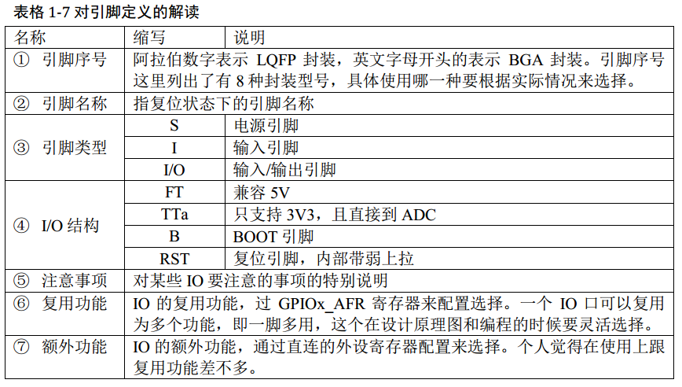
STM32怎么选型
引脚的功能定义解读

Slide 18
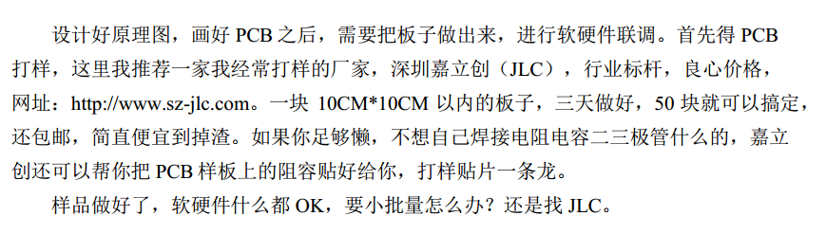
STM32怎么选型
PCB哪里打样

Slide 19
零死角玩转STM32
THANKS
论坛： www.firebbs.cn
淘宝：fire-stm32.taobao.com
扫描进入淘宝店铺

